Slide 1
«ВЕСНА В ЖИЗНИ ЛЕСНЫХ ЗВЕРЕЙ»
ПОДГОТОВИЛА ВОСПИТАТЕЛЬ: ГРОСС И.Н.

Slide 2
Цель:
уточнить представления детей о времени года весна; расширить знания о том, как в лесу оживает жизнь в весеннее время, что происходит с природой, животными, людьми.

Slide 3
Весна - красна! Ты к нам пришла С тёплыми лучами, с быстрыми ручьями. Первым март пришёл, белый снег сошёл, За ним апрель отворил окно и дверь. А как май придёт - всё кругом расцветёт

Slide 4
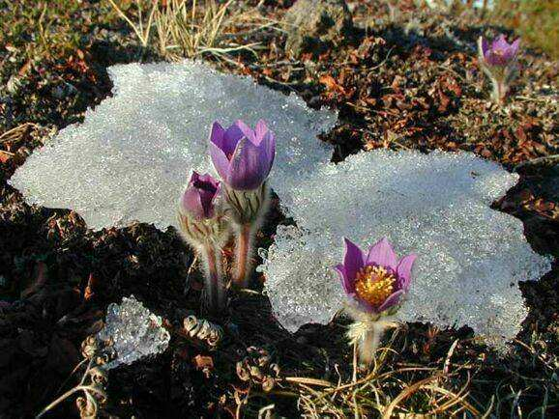
Сколько весенних месяцев вы знаете? Назовите их по порядку
М а р т. Первый весенний месяц. Этот месяц называют в народе капельником, а дни со звонкими капелями – солнечниками
В марте появляются первые проталины, отсюда и другое название – протальник

Slide 5
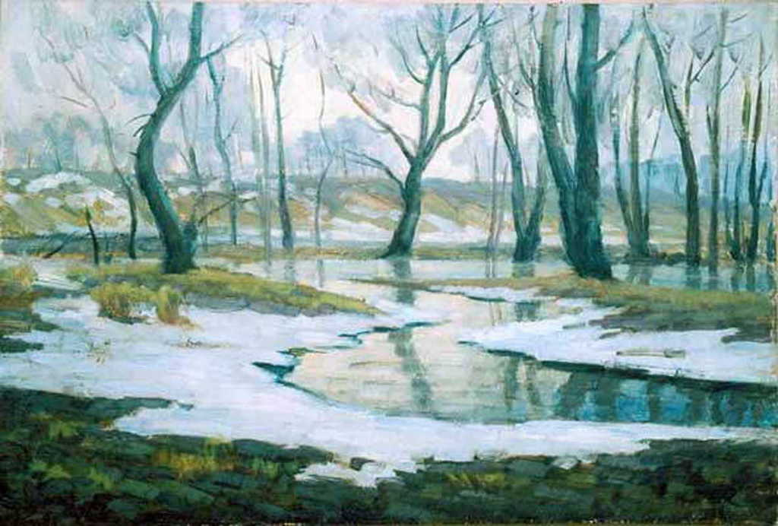
А п р е л ь. Апрель -водолей. Солнце, снег и дождь вперемешку. Непостоянен обманщик - апрель: на дню семь погод. К концу этого месяца солнце красное прогоняет последние остатки снега – поэтому апрель называют снегогоном. Куда не ступишь, куда ни посмотришь – везде вода.

Slide 6
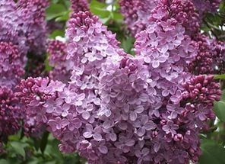
Май называют – травень – цветень.

Slide 7
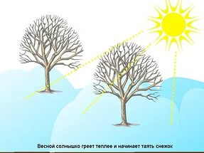
ВЕСНОЙ СОЛНЫШКО ГРЕЕТ ТЕПЛЕЕ И НАЧИНАЕТ ТАЯТЬ СНЕЖОК

Slide 8
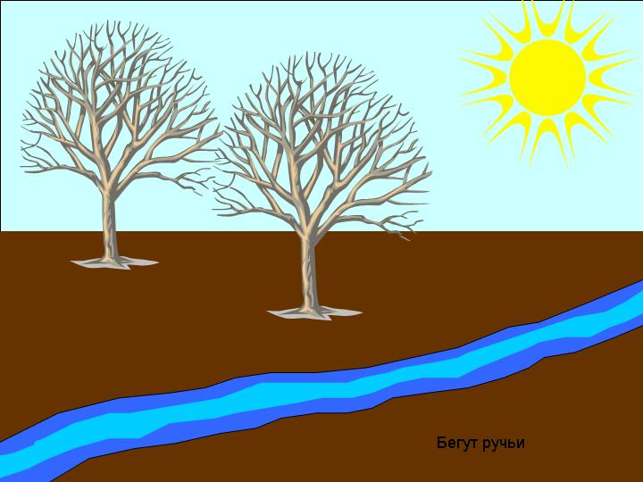
БЕГУТ РУЧЬИ

Slide 9
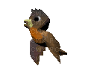
ВЕСНОЙ ИЗ ТЕПЛЫХ СТРАН К НАМ ВОЗВРАЩАЮТСЯ - КТО?

Slide 10
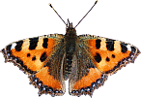
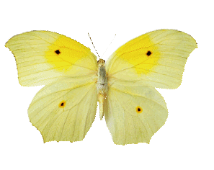
Многие птицы питаются насекомыми. А с приходом весны насекомые вылезают из своих укрытий. Птицам стало больше корма. Растаял лёд на реках и озёрах, поэтому возвращаются водоплавающие птицы
Вот и первые гости растений :
бабочки - крапивницы
бабочки-лимонницы

Slide 12
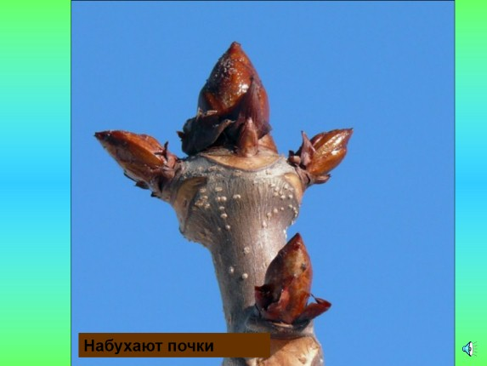
Набухают почки

Slide 15
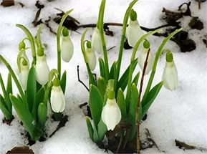
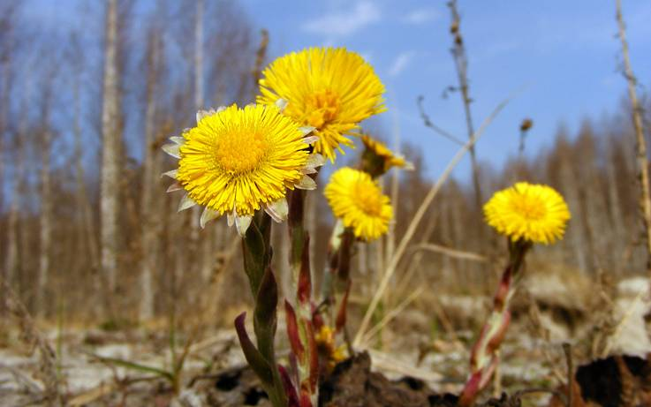

Slide 16
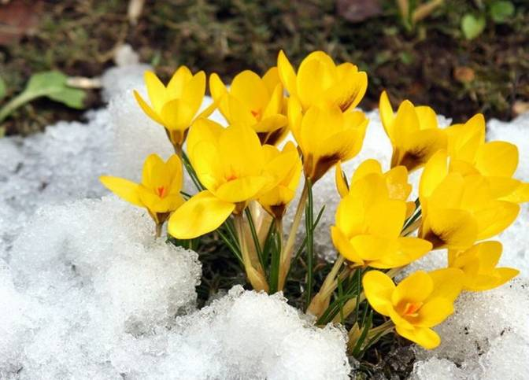
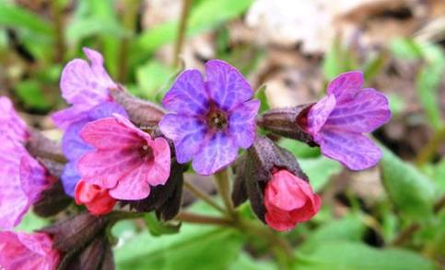

Slide 17
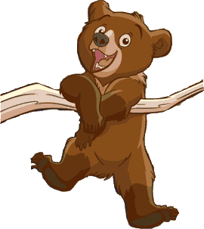
Просыпаются звери, которые всю зиму спали. Они выходят из своих убежищ сильно похудевшими и начинают разыскивать корм.

Slide 18
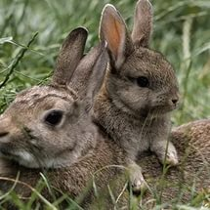
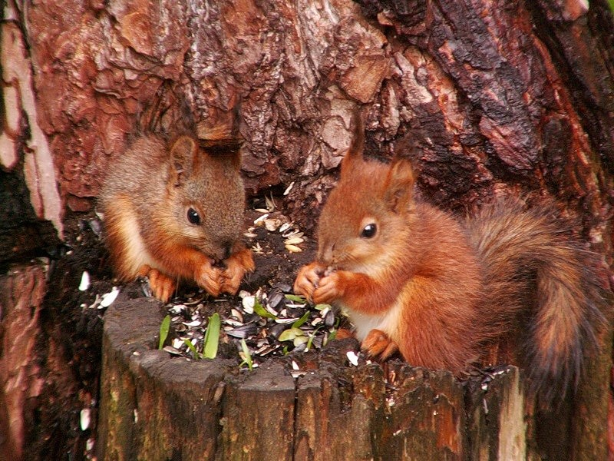
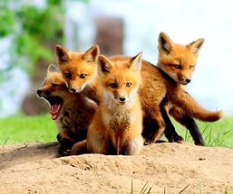
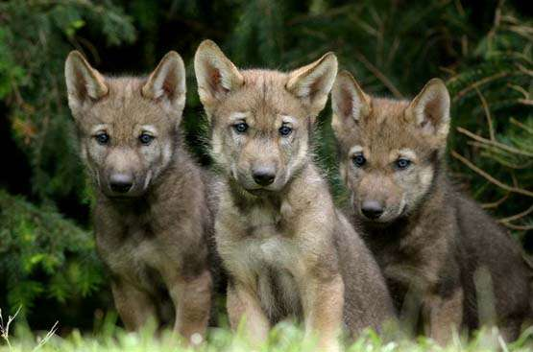
С приходом весны появляется много корма для зверей, поэтому весной у них рождаются детеныши. Ранней весной рождаются зайчата, бельчата, волчата, лисята и многие другие зверята.

Slide 19
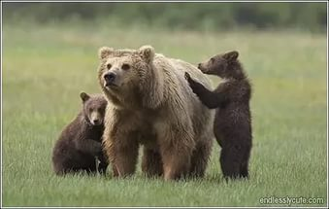
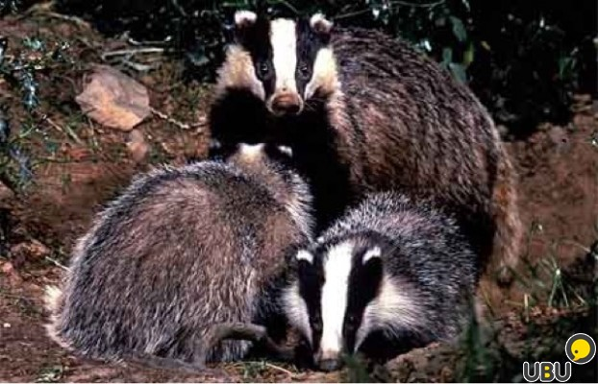
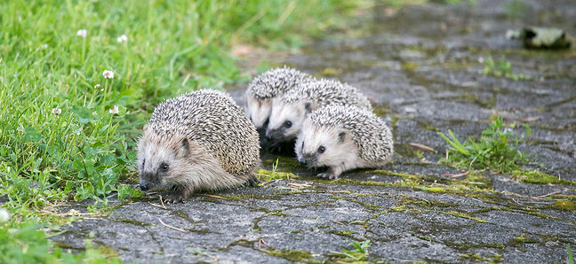
После зимней спячки появляются медведи, ежи, барсуки. Вместе с ними выходят и их детеныши. Матери продолжают кормить их молоком, но вскоре зверята приучаются самостоятельно отыскивать насекомых, прошлогодние ягоды, луковицы растений и молодую траву.

Slide 20
Весной у многих зверей начинается линька — зимняя густая шерсть меняется на более редкую, а заяц, горностай, ласка, белка и песец меняют цвет своих шубок.

Slide 23
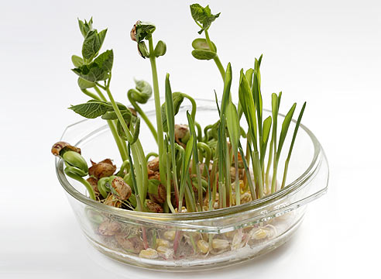
Много забот у людей весной. Надо прорастить семена, подготовить грядки,

Slide 24
РАССКАЖИ,ЧТО ИЗОБРАЖЕНО НА КАРТИНКЕ?

Slide 25
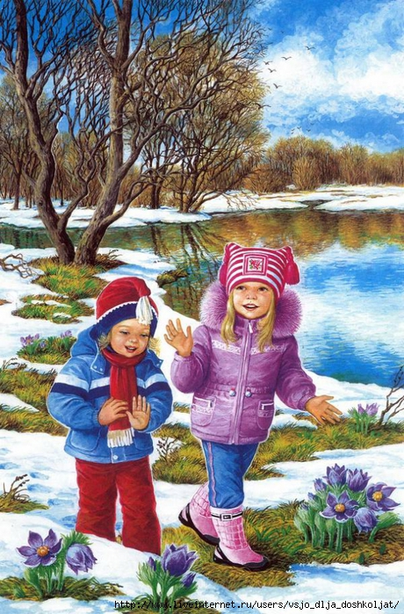
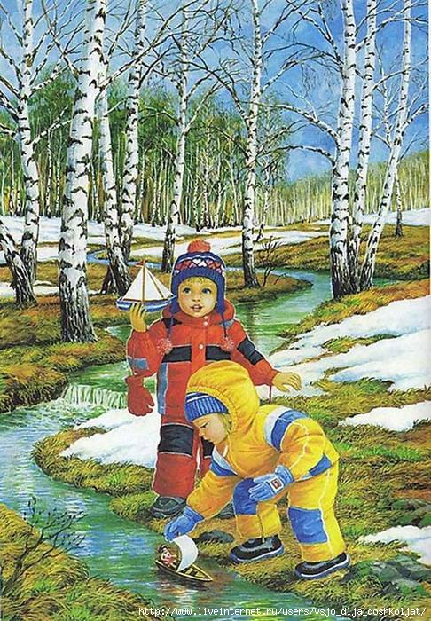

Slide 26
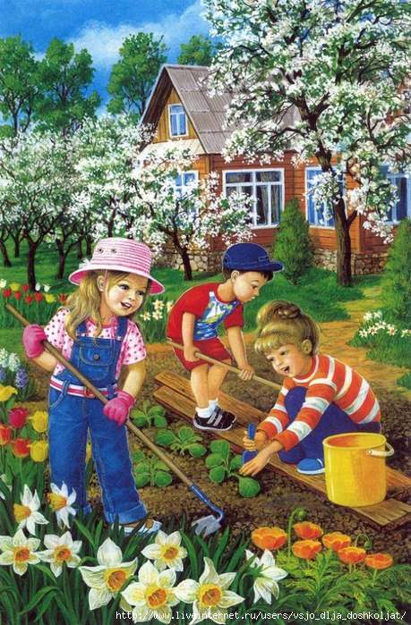
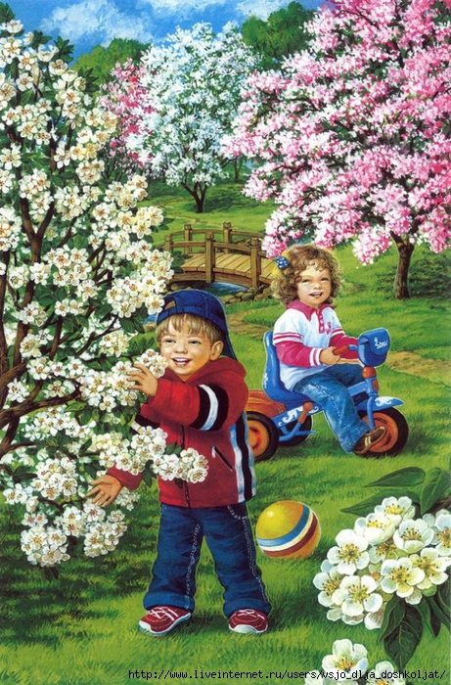

Slide 27
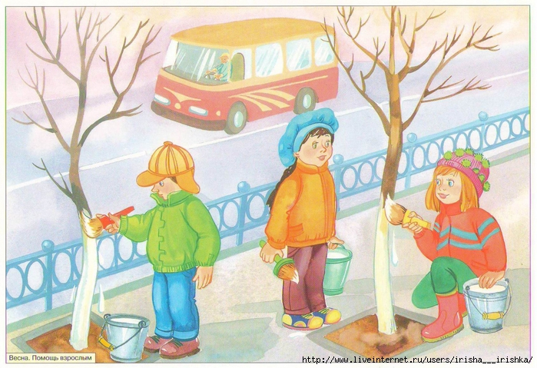

Slide 28
На орех взобрался Мишка (имитация движений – показать, как мишка карабкается на дерево) С ветки даль ему видна (ладошку поставить как козырек ко лбу) Смотрит на холмы и крыши (соединяем руки над головой как домик – крыша) Не идёт ли к нам весна? (поднимаем плечи – удивление) За деревней,за долиной Где прозрачен небосвод (повороты головы вправо и влево). Клин увидев журавлиный (показ взмахов крыльев журавлей) Закричал: «Весна идёт!» (руки поднять в стороны вверх с радостью и улыбнуться весне!)
ФИЗМИНУТКА

Slide 29
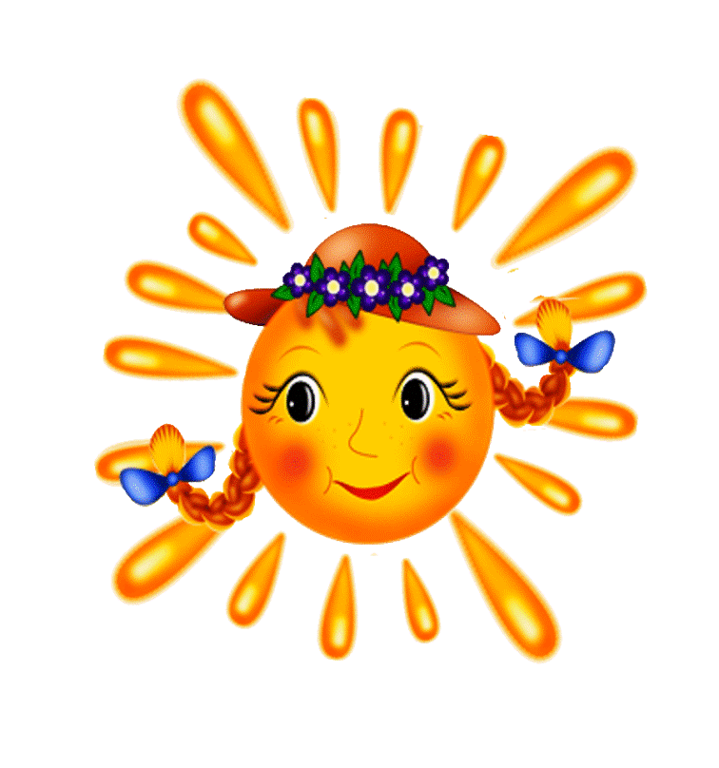
О ВЕСНЕ !

Slide 34
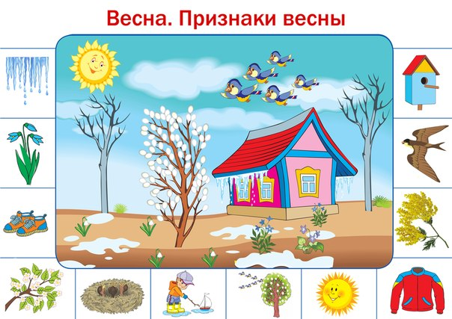
РАССКАЖИТЕ МНЕ ,ПРИНАКИ ВЕСНЫ?

